Slide 1
Comprendre l’imagerie de flux

Slide 2
Applications principales
Cardiologie :
Quantification des régurgitations valvulaires
Calcul du débit cardiaque
Evaluation des shunts (Qp/Qs)
Imagerie vasculaire :
Etude des sténoses
Analyse des flux aortiques
Coarctation de l’aorte
Neurologie :
Etude du flux du LCR

Slide 3
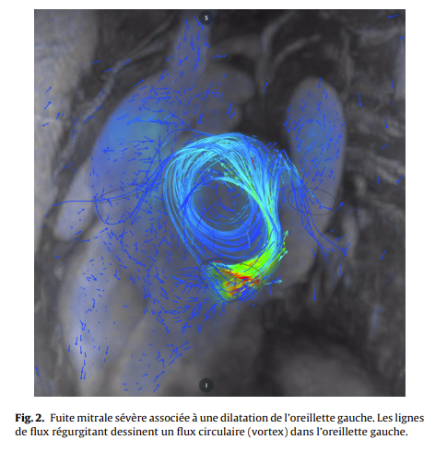
1 Quantification des régurgitations valvulaires
🔹 Valves aortique et pulmonaire (la plus robuste) :
Plan perpendiculaire au jet en supra-annulaire
Mesure :
Volume antérograde
Volume rétrograde
Fraction de régurgitation (%)
👉 Gold standard non invasif pour la régurgitation aortique.
🔹 Valves mitrale et tricuspide :
Méthode indirecte :
Volume d’éjection VG (ciné SSFP)
– Débit aortique (PC)
= Volume régurgitant mitral
⚠Attention aux erreurs si arythmie ou mauvaise planimétrie.
Référence : Évaluation des flux en imagerie par résonnance magnétique cardiaque : l’imagerie de flux 4D
DOI: 10.1016/j.ancard.2020.09.011

